Slide 1


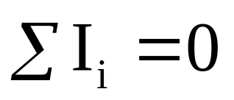
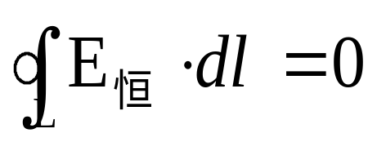
1、电阻的串联和并联
I
2、 基尔霍夫方程:
S
节点电流方程 (基尔霍夫第一方程):
回路电压方程（基尔霍夫第二方程）
3、电路计算
实际应用
书P386 5-11

Slide 2




书P386 5-11
K₂
K₁
书P386 5-15 限流
R₁
R₂

Slide 3

书P386 5-16 5-17
伏特计并联测电压 安培计串联测电流
A
V
G
书P392 5-13

Slide 4








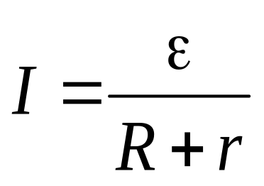
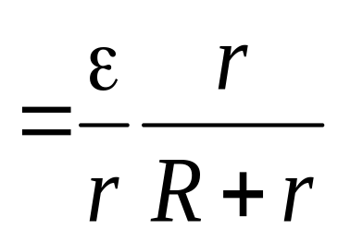
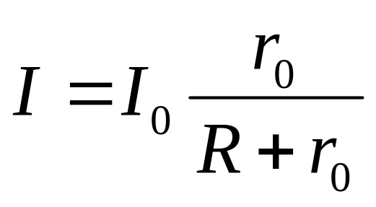
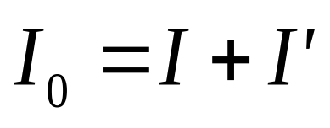
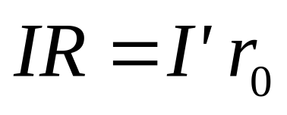
4、电压源与电流源 等效电源定理
1）电压源与电流源
I
电压源
电流源

Slide 5




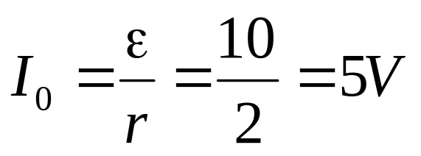
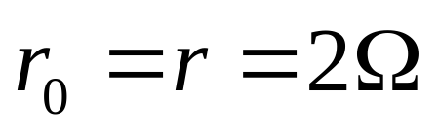
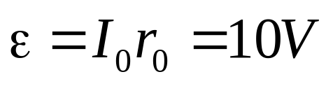
例1、将图A的电压源变换为等效的电流源，将图B的电流源变换为等效的电压源。
图 A
图 B
解：
图 A
图 B

Slide 6
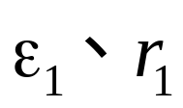


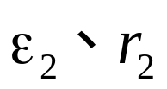
2）等效电压源定理（戴维南定理）
——两端有源网络可等效于一个电压源，其电动势等于网络的开路端电压，内阻等于从网络两端看除源（将电动势短路）网络的电阻。
求:I₂
I₂
I₂

Slide 7
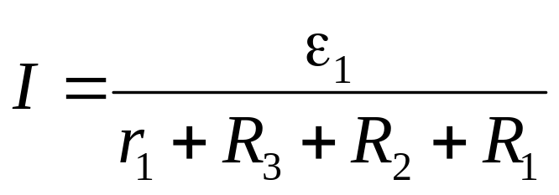
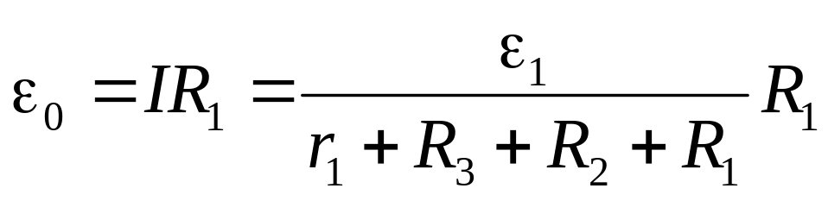
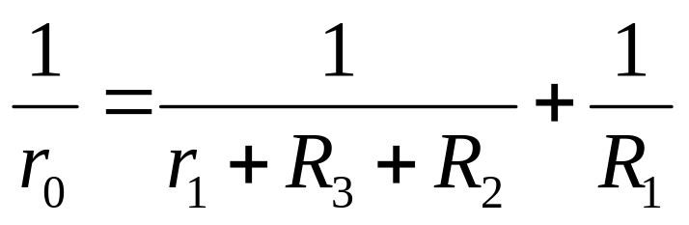
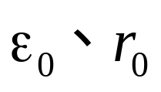
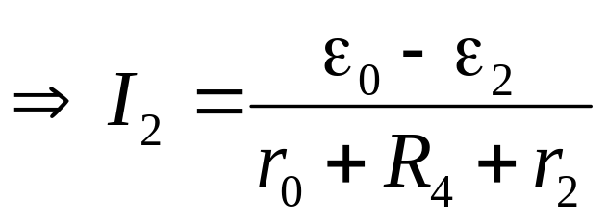

I₂
I₂

Slide 8
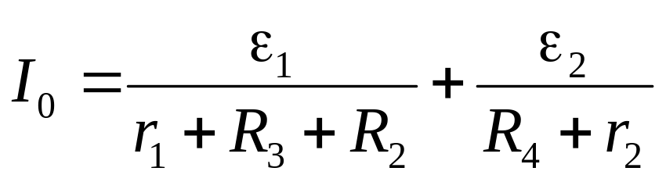
3）等效电流源定理（诺尔顿定理）
——两端有源网络可等效于一个电流源，其电流I₀等于网络的两端短路时流经两端点的电流，内阻等于从网络两端看除源（将电动势短路）网络的电阻。
求:I₃
I₃

Slide 9

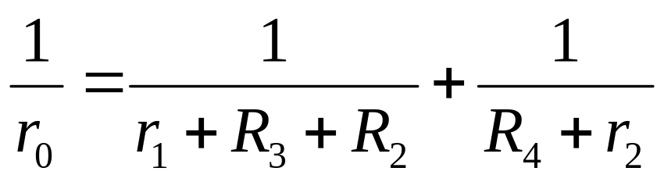

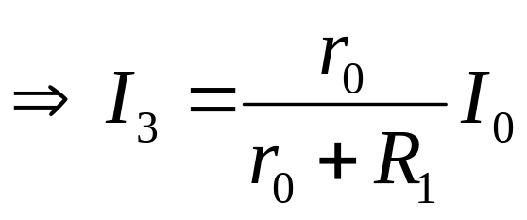
I₃
I₃

Slide 10












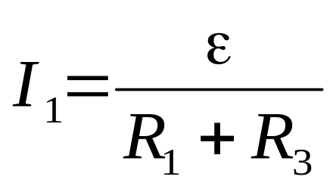

前例2、非平衡电桥电路，G为检流计（内阻为R_{G}）,求通过检流计的电流I_{G}与各臂电阻值得关系（电源内阻可忽略，ε为已知）（等效电源定理求解）

Slide 11
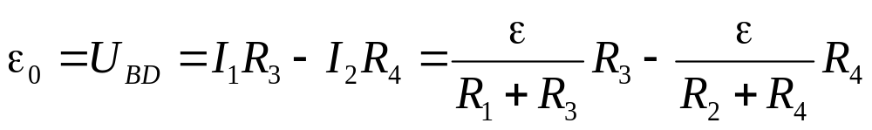
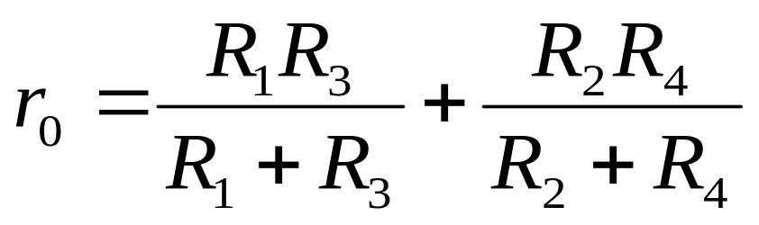


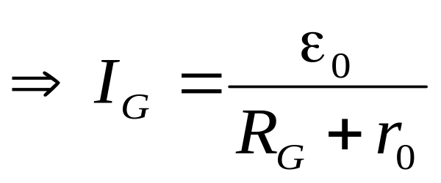

I_{G}

Slide 12
对称性原理——当a、b两端加电压，c、d两点电势相等，则a、b两点的电阻与r 无关.
r值看着∞，断路； r值看着0，短路。
c
X
r
Y
a
b
d

Slide 13
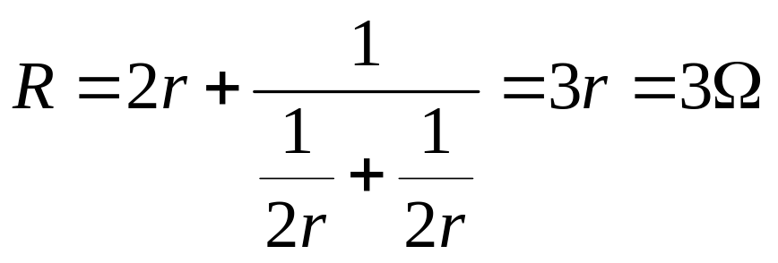
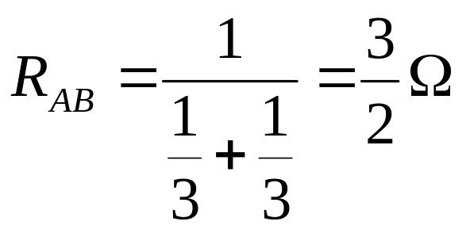
例1、图示电路，每两点间实线所示短导线的电阻为1Ω，则A、B两端点的电阻为多少？
看成实线电路与虚线电路的并联
A
D
O
C
B
电路的对称性原理

Slide 14
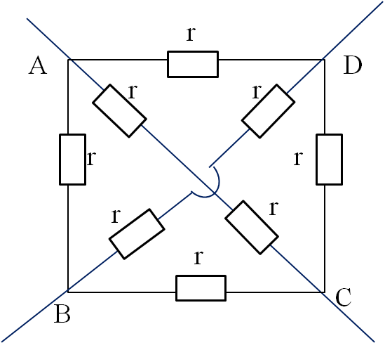
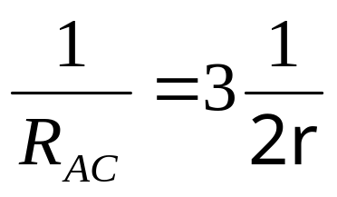




例2、如图电路，求R_{AB}及R_{AC。}
B、D等电势，B、D开路

Slide 15



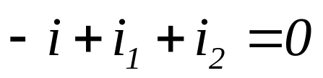
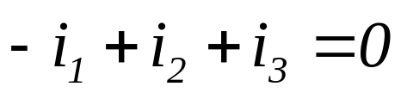

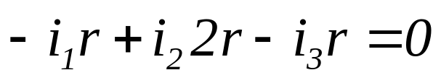

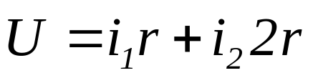
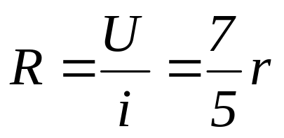
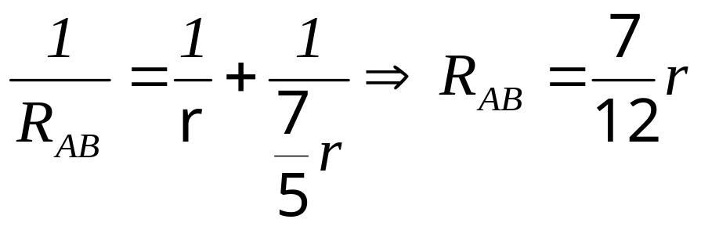
节点电流
D点

Slide 16

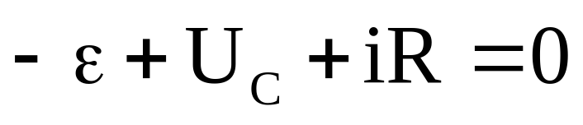


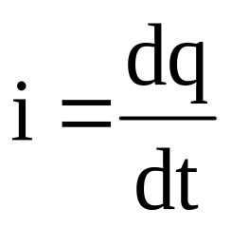
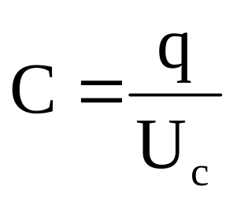

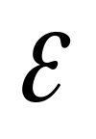
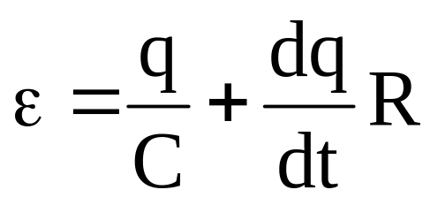
四、暂态过程
1、RC电路的暂态过程
电容器的充放电过程和是从一个稳定状态到另一个稳定状态的过渡过程，叫做暂态过程。
• 充电

Slide 17
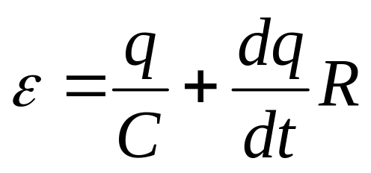
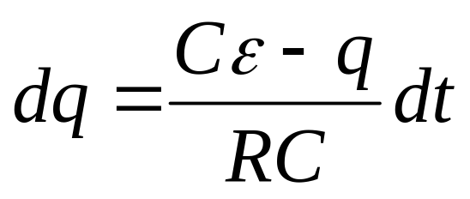
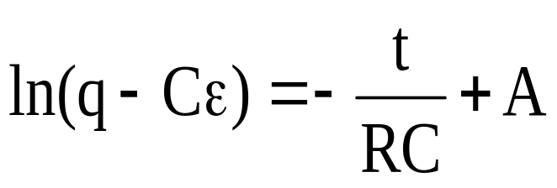
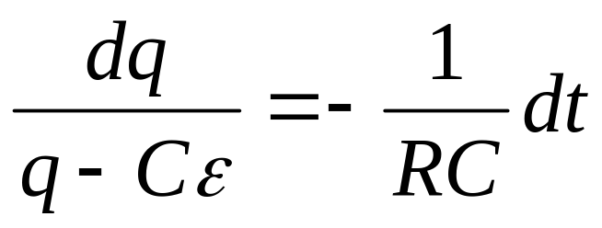
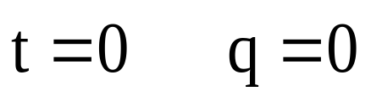
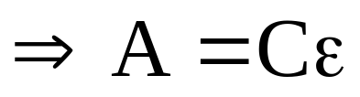

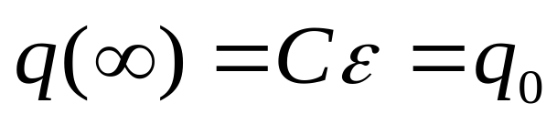
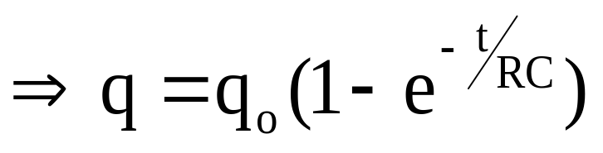
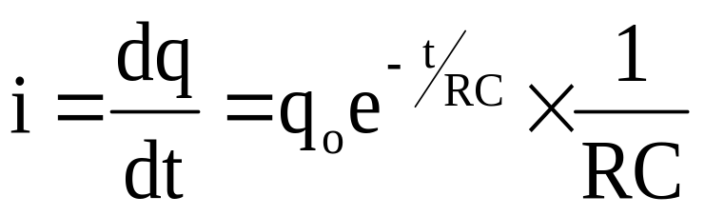
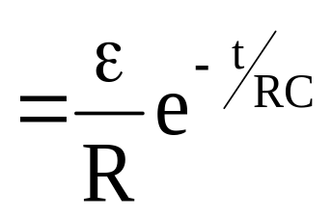
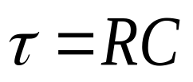
用分离变量解方程
初始条件：
称 为时间常数

Slide 18













• 放电

Slide 19







2、LR电路的暂态过程

Slide 20





令 时间常数，标志LR电路中暂态过程持续时间长短的特征量
i~t 曲线见书P325 图

Slide 21



3、LCR电路的暂态过程
——二阶线性常系数常微分方程
曲线见书P330 图 类似阻尼振动

